Slide 1
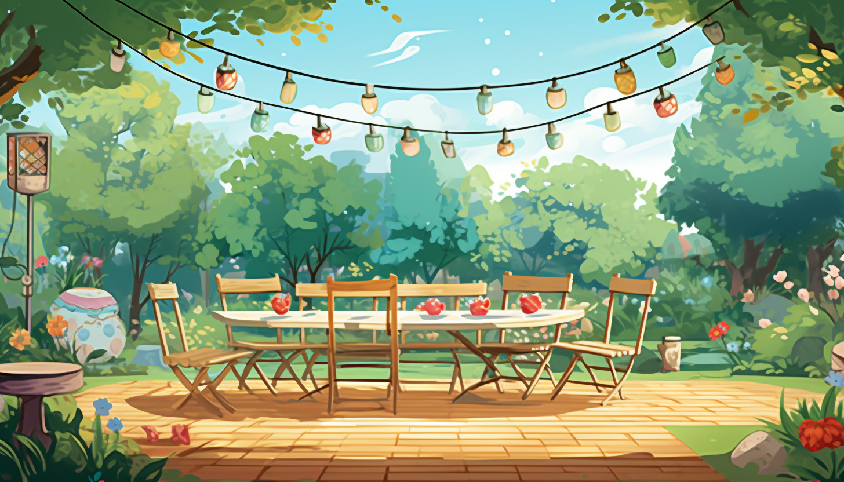

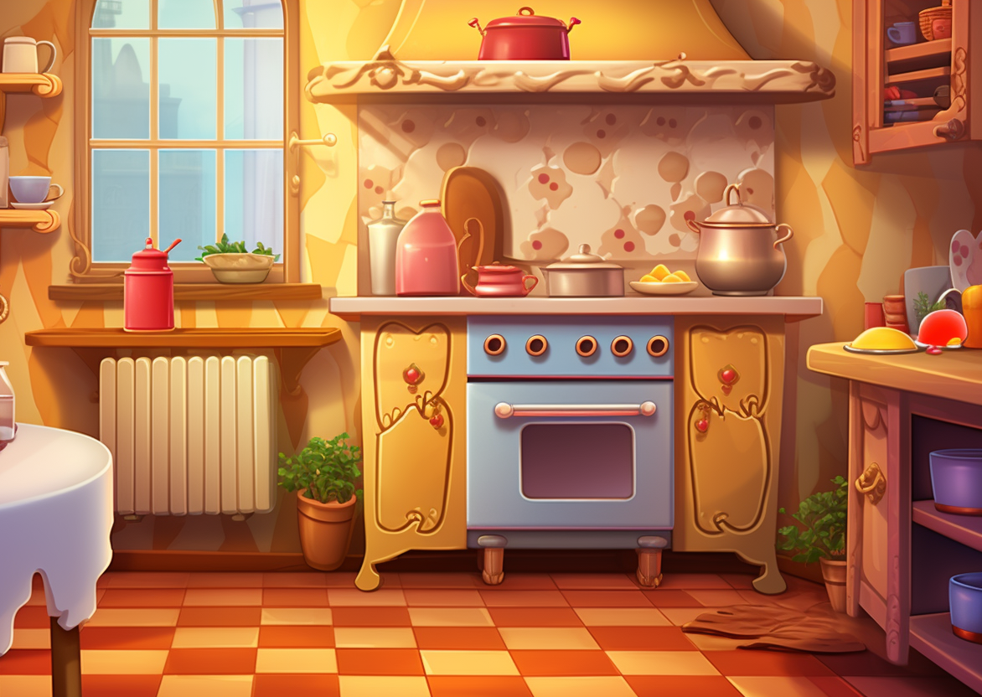

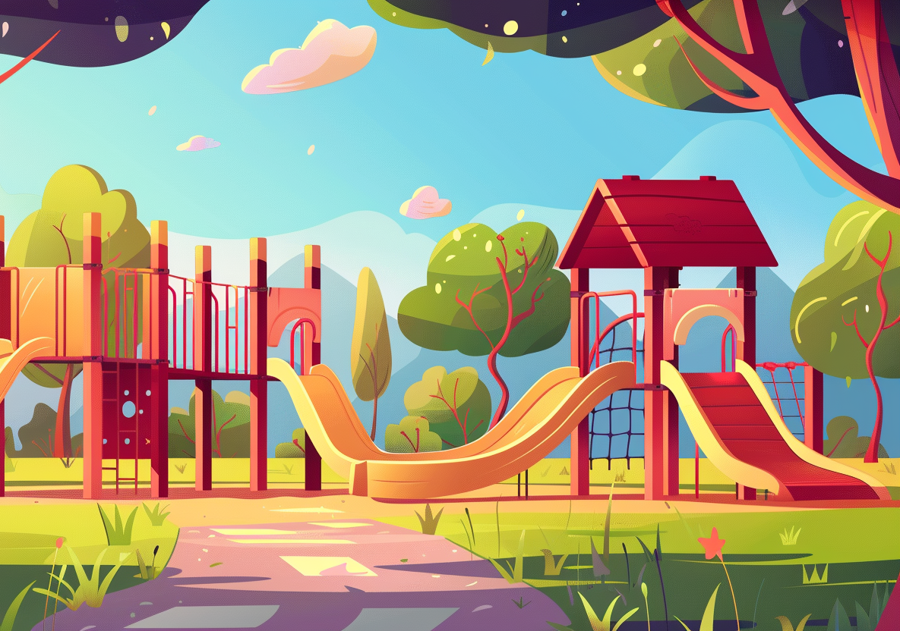





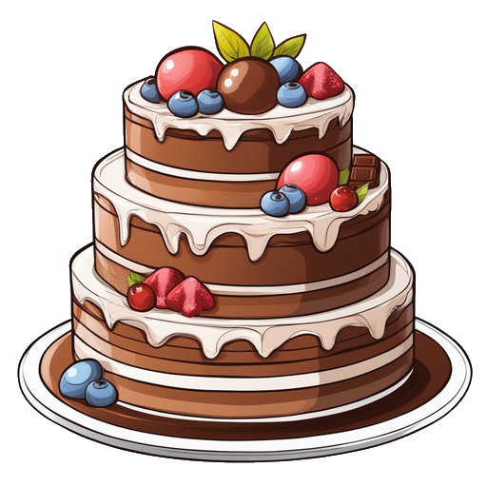


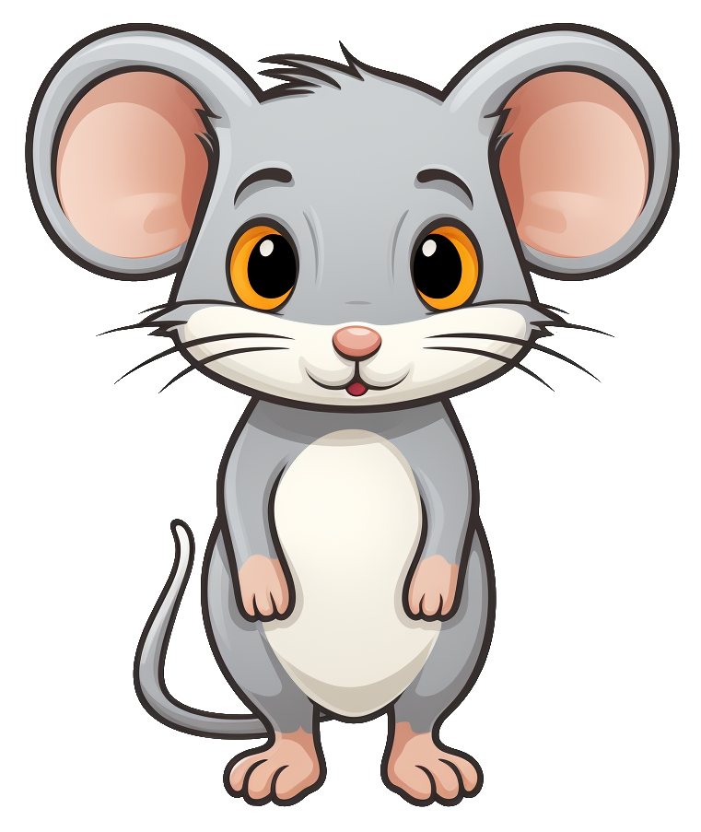

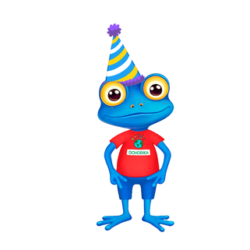
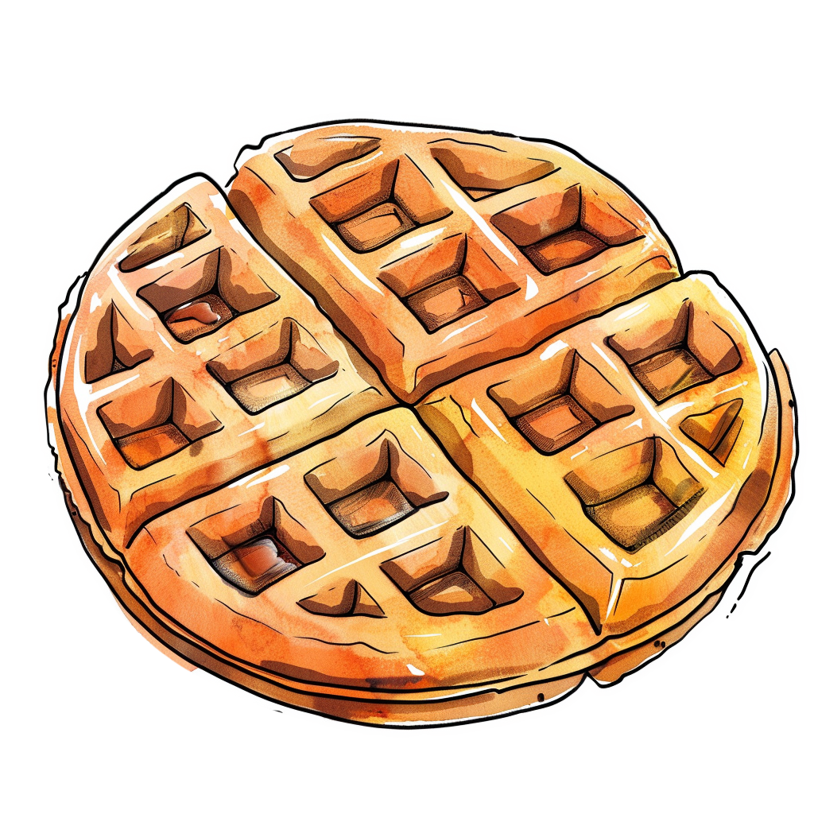
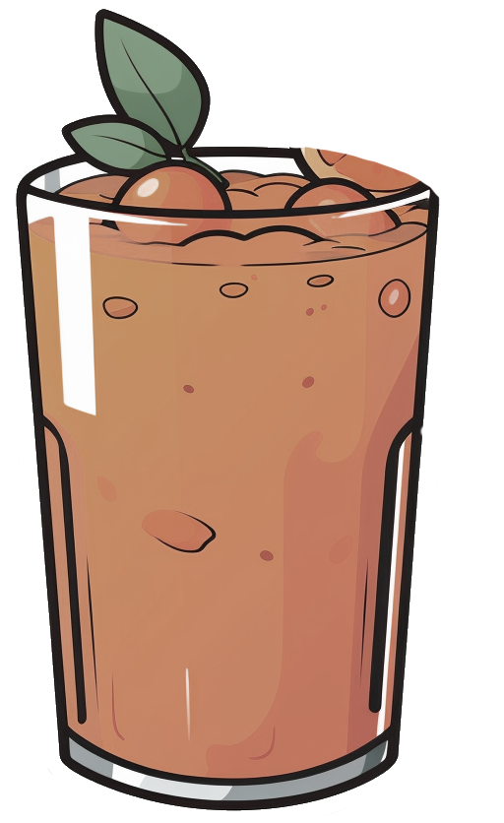

Паша, дідусь Сашко та бабуся
Маша будуть їсти улюблену їжу
Паші
Паші – п'ять років.
Паша катав мишку
в машинці.
Дідусь Сашко купив машинку.
Машинка – швидка.
Бабуся Маша купила Паші
мишку. Мишка була смішна.

